Slide 1
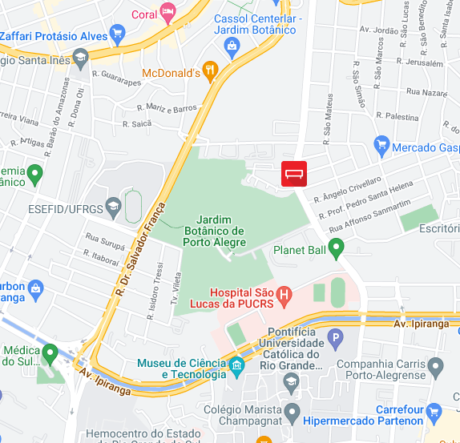
OUTDOOR
Porto Alegre/RS
Av. Professor Cristiano Fischer
Esq. Rua Dr. Juliano Moreira
Bairro: Petropólis
Formato: 9,00 x 3,00
REFERÊNCIAS
Universidade PUCRS
Hospital São Lucas
Rota para Av. Ipiranga
Região com concentração de lojas de móveis e arquitetura
POTENCIAL DE IMPACTOS MENSAIS: 3.563.470*
*EPTC/2014
Código do ponto
018473 | 018474

